Slide 1

Quantinvo
L’inventaire de votre magasin,
au bout du téléphone.
Une application pour compter. Un site pour préparer, suivre et exporter.
Devkaylab · septembre 2026 · www.quantinvo.com

Slide 2
Quantinvo
L’inventaire
Qu’est-ce qu’un inventaire ?
Compter ce qui est en rayon et en réserve, puis le comparer au stock théorique.
−
=
Stock compté
Stock théorique
L’écart
Ce qui est vraiment là
Ce que votre logiciel croit avoir
Chaque différence a une cause
À quoi sert un inventaire
Des décisions sur des chiffres justes. Commandes, réassort, promotions : tout repose sur le stock affiché.
Des pertes mises au jour. Le comptage montre ce qui manque.
Quantinvo · septembre 2026
2

Slide 3
Quantinvo
L’inventaire et la loi
Une obligation légale
La loi fixe un minimum. Le rythme, lui, se choisit.
Tout commerçant doit contrôler
son stock par inventaire au moins
une fois tous les douze mois.
Annuel
Le grand comptage, souvent à la clôture de l’exercice.
1 semaine sur 52
Tournant
Code de commerce, article L123-12
Une zone chaque semaine, sans fermer le magasin.
52 semaines sur 52
Un bilan sincère. Le stock est souvent le premier actif du magasin. Sa valeur doit être juste.
Ciblé
Les rayons sensibles, les meilleures ventes ou une zone tirée au hasard.
7 semaines sur 52
Les trois se combinent : le tournant et le ciblé toute l’année,
l’annuel pour la photographie complète.
Quantinvo · septembre 2026
3

Slide 4
Quantinvo
Les problèmes
La démarque inconnue
Ses quatre causes
Vol externe. À l’étalage, dans les rayons.
Vol interne. Par le personnel du magasin.
Casse et perte. Produits abîmés, périmés, jetés sans être enregistrés.
Erreurs administratives. Réceptions mal saisies, erreurs de caisse, retours oubliés.
La marchandise qui figure au stock théorique, mais n’est plus en rayon.
1 à 2 %
Ce que l’écart révèle d’autre
du chiffre d’affaires du commerce de détail, selon les études du secteur. Souvent plus que la marge nette.
Les stocks négatifs. Impossibles, donc une erreur de saisie ou de code-barres.
Les références fantômes. Toujours au catalogue, elles gonflent la valeur du stock.
Les articles déplacés. Présents mais introuvables, donc réassortis pour rien.
Les codes-barres inconnus. Des produits bien réels que votre référentiel ignore.
Quantinvo · septembre 2026
4

Slide 5
Quantinvo
Les problèmes
Quand l’inventaire passe par un prestataire
Faute d’outil, beaucoup de magasins externalisent. Le fondateur de Quantinvo, contrôleur des stocks, en a vu les limites.
L’autonomie
Le magasin ne lance pas son inventaire : il le demande.
Ajouter un compteur passe par le prestataire, et il faut attendre.
La cadence
Une marque est comptée une fois par an, au mieux. Un gros écart attend l’inventaire annuel pour être recompté. Un seul inventaire à la fois, donc un seul rapport pour tout.
Le matériel
Des terminaux en fin de vie, qui ne servent qu’à l’inventaire. Des balises livrées de l’étranger : le bilan carbone n’est pas neutre. Seuls les appareils du prestataire savent les lire.
Quantinvo · septembre 2026
5

Slide 6
Quantinvo
Les problèmes
Des données figées, un écart trop tard
La donnée
Le référentiel date de plusieurs mois. Le mettre à jour mobilise l’informatique. Un article absent du fichier ne se scanne pas : il se traite à la main, après coup.
La zone
Les zones de comptage se choisissent dans une liste imposée. Il faut noter ailleurs l’emplacement réel de chacune. Une source d’erreur qui n’a aucune raison d’exister.
« On compte, on clôture, on découvre. »
Quand l’écart tombe, l’équipe est partie et le rayon a déjà bougé.
Quantinvo · septembre 2026
6

Slide 7
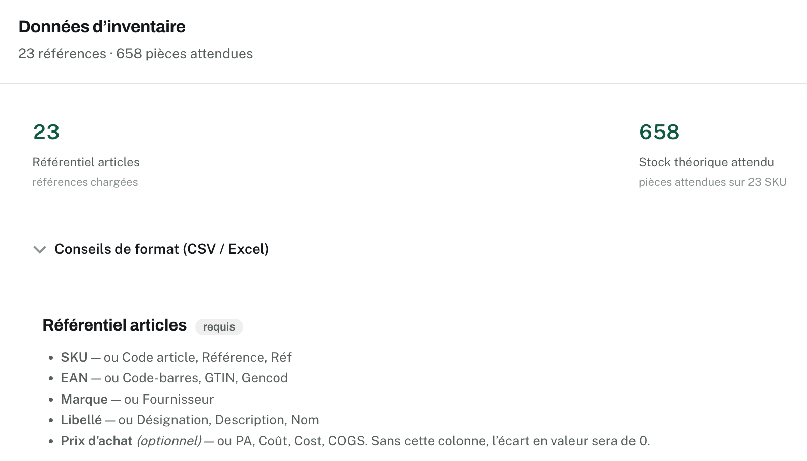
Quantinvo
Les solutions
Vos fichiers, tels quels
CSV ou Excel, jusqu’à 100 000 références par inventaire. Le fichier de votre logiciel, sans le retravailler. Vos noms de colonnes sont reconnus : SKU, EAN, Gencod, Qté…
Le stock théorique, si vous l’avez. C’est lui qui fait apparaître l’écart de stock au rapport.
Un référentiel à jour. Le superviseur charge ses fichiers à chaque inventaire, sans passer par l’informatique.
Un article inconnu ? Il se crée au scan, et le comptage continue.
Les données d’un inventaire, sur le site.
Quantinvo · captures d’un compte de démonstration
7

Slide 8
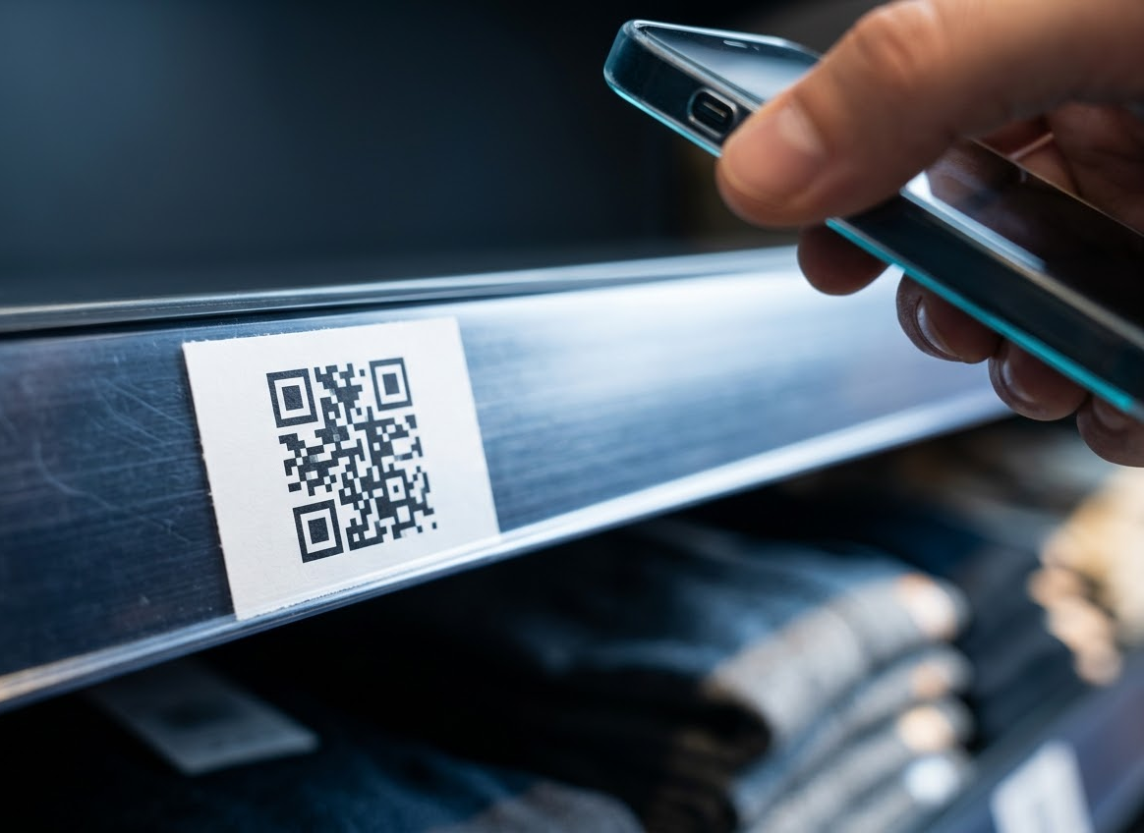
Quantinvo
Les solutions
Chaque rayon s’ouvre
d’un scan
Le compteur scanne la balise du rayon,
puis ses articles.
Des balises imprimées au magasin. Une planche d’étiquettes QR, qui sert à tous vos inventaires.
Vos emplacements, vos noms. Réserve, surface de vente : chaque plage de balises porte le nom que vous lui donnez.
À plusieurs, sans se gêner. L’équipe compte en parallèle.
Une étiquette QR sur la glissière d’un rayon (illustration).
Quantinvo · septembre 2026
8

Slide 9
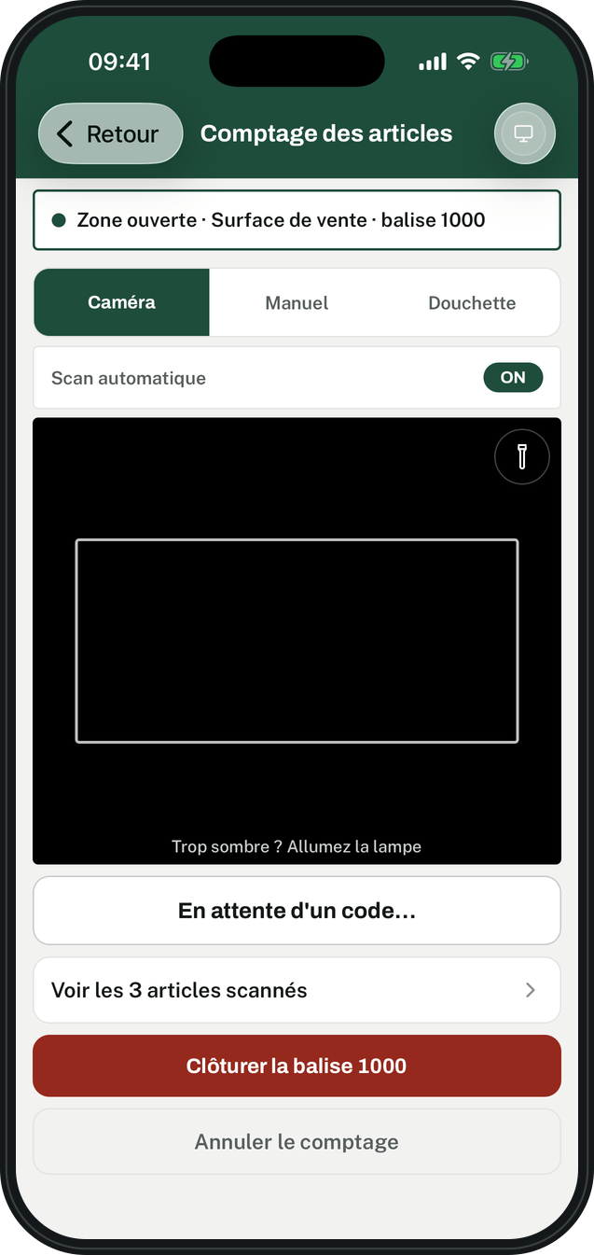
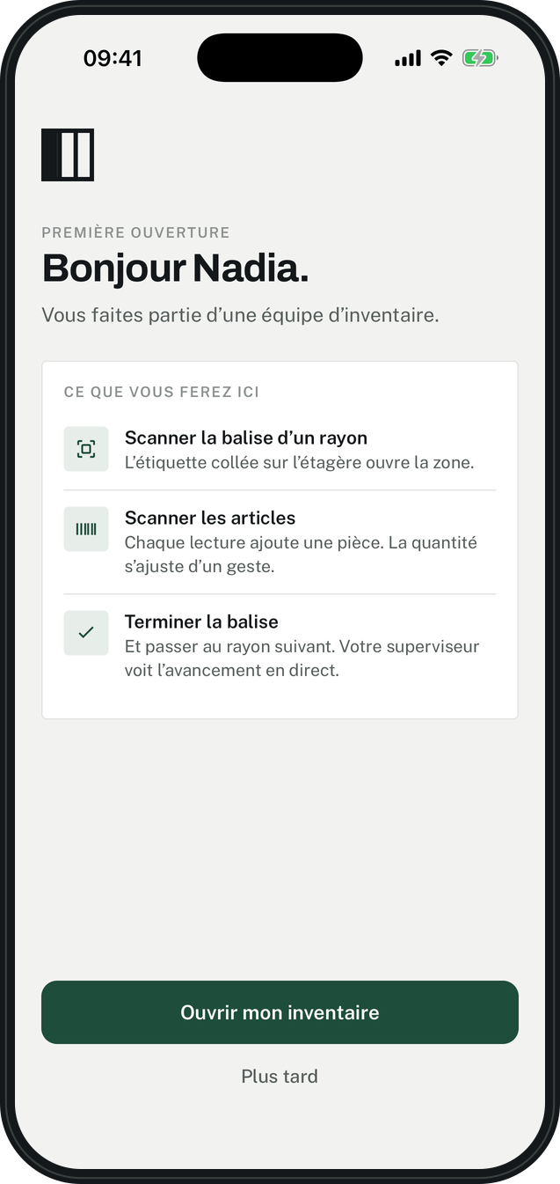
Quantinvo
Les solutions
Chacun compte
avec ce qu’il a
Aucun matériel à acheter. Un téléphone, iPhone ou Android, par personne qui compte.
La caméra suffit. Une douchette Bluetooth se connecte pour qui la préfère. La saisie au clavier reste possible.
Rejoindre un inventaire. Invité par e-mail, le compteur saisit le numéro d’inventaire et le code fournis par son superviseur. À la première ouverture, l’application lui montre ce qu’il doit faire.
Même sans réseau. En réserve, les scans restent sur le téléphone et partent dès le retour de la connexion.
Caméra, saisie ou douchette : au choix
La première ouverture
Quantinvo · captures d’un compte de démonstration
9

Slide 10
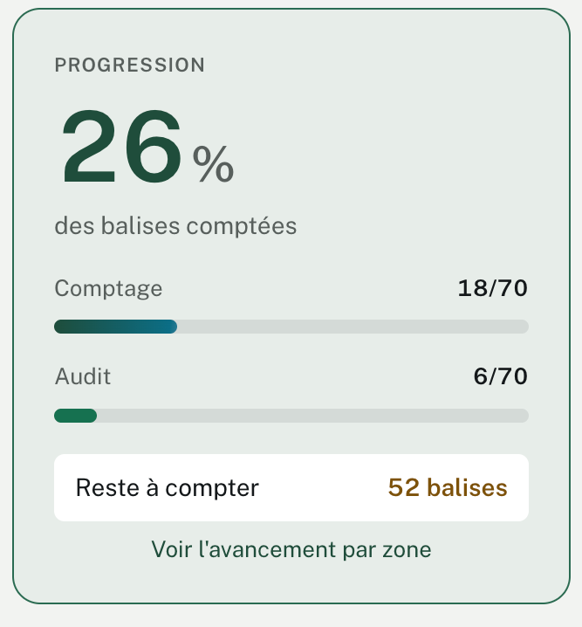
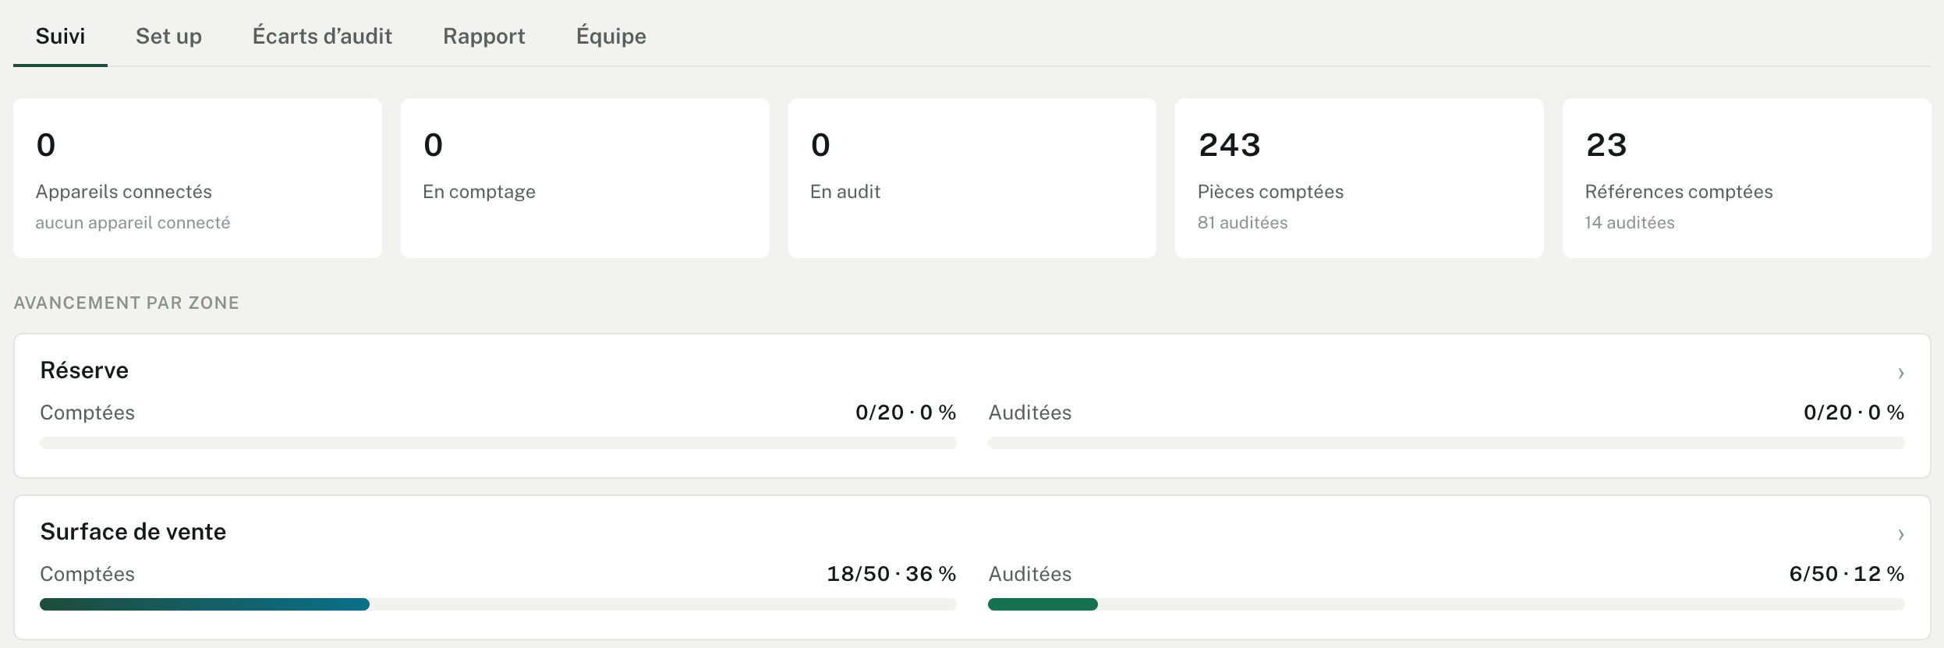
Quantinvo
Les solutions
L’avancement, en direct
Le superviseur voit chaque zone progresser, sur le site ou dans l’application. On suit le travail, pas les personnes.
Onglet Suivi : progression et état de chaque zone.
Quantinvo · captures d’un compte de démonstration
10

Slide 11
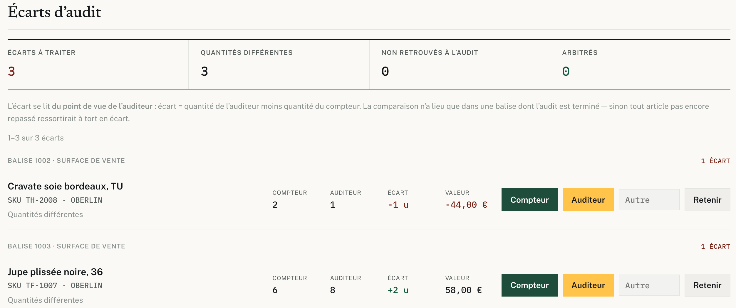
Quantinvo
Les solutions
Les écarts se tranchent le jour même
Un auditeur recompte la balise en seconde passe. L’écart entre les deux comptes s’affiche dès la fin de l’audit.
Le superviseur retient la quantité du compteur, celle de l’auditeur ou une autre.
Onglet Écarts d’audit, sur le site.
Quantinvo · captures d’un compte de démonstration
11

Slide 12
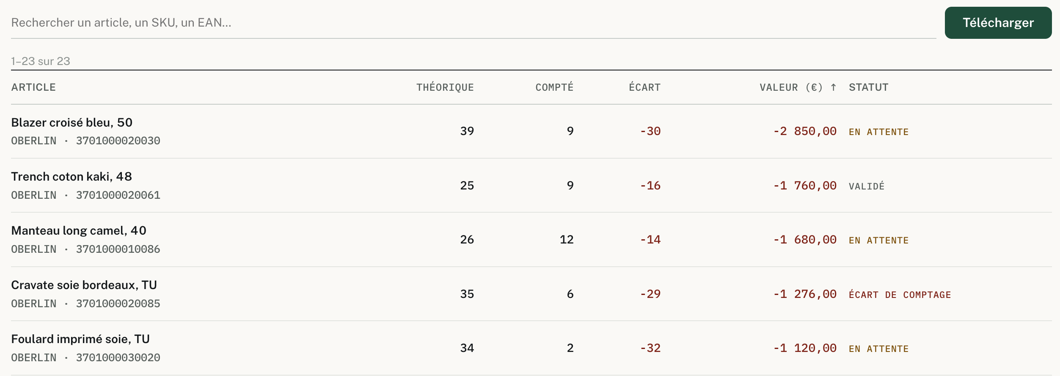
Quantinvo
Les solutions
Un rapport qui fait foi
Chaque inventaire a le sien : stock théorique, stock compté, écart en unités et en valeur, article par article.
Il s’exporte en Excel ou en CSV, pour corriger le stock dans votre logiciel de gestion.
L’administrateur d’entreprise additionne les inventaires clôturés d’un magasin dans un rapport consolidé.
Onglet Rapport, sur le site.
Quantinvo · captures d’un compte de démonstration
12

Slide 13
Quantinvo
Pourquoi nous choisir
Plus qu’un outil de comptage
Le magasin décide
Le superviseur crée ses inventaires, invite ses compteurs et retire leurs accès.
Rien à demander, personne à attendre.
Le réseau d’un coup d’œil
L’administrateur d’entreprise ajoute les magasins et voit tous leurs inventaires.
Chaque magasin garde ses codes d’accès et son équipe.
Plusieurs inventaires à la fois
Une marque, un rayon, la réserve se comptent à part.
Un gros écart se recompte dès la semaine suivante.
Sérieux jusque dans les coulisses
Données d’inventaire hébergées dans l’Union européenne, sans traceur publicitaire.
Double authentification pour qui administre.
Chacun télécharge ses données ou supprime son compte.
En français et en anglais
Dans l’application comme sur le site.
Quantinvo · septembre 2026
13

Slide 14
Quantinvo
Les offres
Un prix par magasin
Le tarif suit le nombre d’appareils qui comptent en même temps. Les comptes et les inventaires sont illimités.
Essential
Advanced
Enterprise
Jusqu’à 2 appareils
Jusqu’à 20 appareils
Jusqu’à 100 appareils
Vous comptez seul ou à deux, dans un magasin.
Vous montez une équipe le jour de l’inventaire.
La grande surface, qui mobilise une équipe entière.
89 € / mois
310 € / mois
890 € / mois
ou 950 € à l’année, soit 118 € de moins
ou 3 300 € à l’année, soit 420 € de moins
ou 9 450 € à l’année, soit 1 230 € de moins
Comptage et audit en seconde passe
Rapport d’écarts et export Excel
Import CSV et Excel sans reformater
Aide en ligne
Tout ce que contient Essential
Équipe, rôles et supervision
Balises imprimées et zones de comptage
Suivi de l’avancement en direct
Assistance par e-mail, les jours ouvrés
Tout ce que contient Advanced
Console d’entreprise et journal des actions
Accompagnement du premier inventaire
Interlocuteur nommé
Au-delà de 100 appareils : 64 € par mois (690 € à l’année) par tranche de 10, jusqu’à 200.
TVA non applicable, article 293 B du CGI. Mensuel sans engagement ; annuel dû jusqu’à son terme.
Quantinvo · septembre 2026
14

Slide 15
Quantinvo
Fiabilisez votre stock
avec Quantinvo
Dites-nous combien de magasins vous avez,
et combien d’appareils comptent en même temps dans chacun.
contact@quantinvo.com
Devkaylab · Paris · www.quantinvo.com

